Slide 1
HTTP服务器

Slide 2

目
动态资源和静态资源
响应多个动态资源
利用反射进行优化
加入异常处理
访问不存在的动态资源
Contents

Slide 3
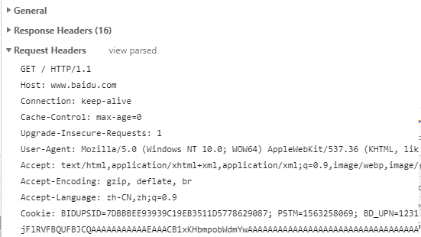
HTTP服务器
回顾
解析请求
HttpRequest
浏览器
服务器的
主方法
响应数据
HttpResponse
本地文件(图片、文本)
http://127.0.0.1:10000/1.png
URI

Slide 4
HTTP服务器
回顾
解析请求
HttpRequest
浏览器
服务器的
主方法
响应数据
HttpResponse
静态资源

Slide 5
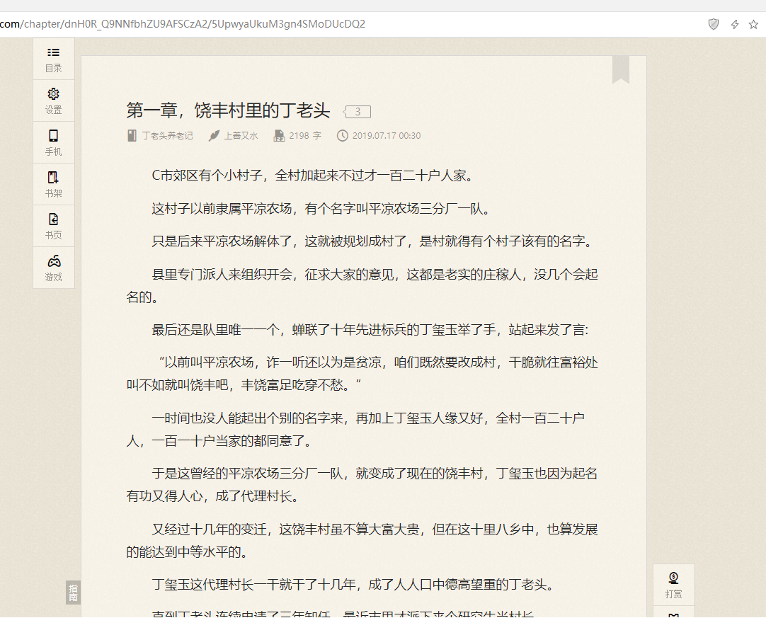
HTTP服务器
静态资源

Slide 6

HTTP服务器
静态资源

Slide 7
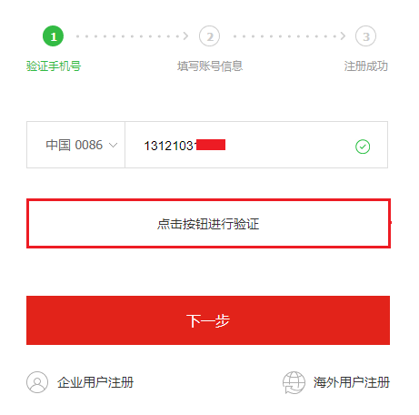
HTTP服务器
动态资源
登录
已注册
向服务器发送请求
把手机号码发过去
判断手机号码
是否已注册
动态资源
未注册
发送验证码

Slide 8
HTTP服务器
静态资源和动态资源
静态资源：在服务器提前准备好的文件。(图片，文本)
动态资源：在刚刚的案例中，当用户点击了浏览器上的按钮。
本质上访问的就是服务端的某一个类中的某一个方法。
在方法中，可以写一些判断代码和逻辑代码，让响应的内容，有可能不一样了。
那么，服务端所对应的这个类我们常常将其称之为“动态资源”。
静态资源：在服务器提前准备好的文件。(图片，文本)
动态资源：服务端所对应的这个类。

Slide 9
HTTP服务器
动态资源
解析请求
HttpRequest
浏览器
服务器的
主方法
动态资源
响应数据
HttpResponse
静态资源

Slide 10
HTTP服务器
两个小问题
服务器如何判断浏览器请求的是静态资源还是动态资源?

Slide 11

HTTP服务器
两个小问题

Slide 12
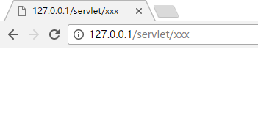
HTTP服务器
两个小问题

Slide 13
HTTP服务器
两个小问题
在一个项目中有很多类，很多方法。那么请求过来之后，执行哪个方法呢?

Slide 14

HTTP服务器
服务器
两个小问题
A类
B类
方法1
方法1
方法2
方法2
A a = new A();
a.方法1();
C类
D类
方法1
方法1
方法2
方法2

Slide 15
HTTP服务器
两个小问题
服务器如何判断浏览器请求的是静态资源还是动态资源?
我们可以规定：如果浏览器地址栏中的uri是以”/servlet”开始的，那么就表示请求动态资源
在一个项目中有很多类，很多方法。那么请求过来之后，执行哪个方法呢?
写一个UserServlet类，在类中写service方法。
我们可以规定：如果请求动态资源，就创建这个类对象，并调用service方法，表示服务器处理了当前请求。

Slide 16
HTTP服务器
实现步骤
浏览器请求静态资源：
解析http请求
响应
浏览器请求动态资源：
解析http请求
处理浏览器请求
响应
客户端
服务端
手机号
判断是否注册
响应内容有可能不一样

Slide 17
HTTP服务器
实现步骤
解析http请求
处理浏览器请求
响应
定义一个UserServlet 类，类中定义service方法，处理浏览器请求动态资源
解析完http请求之后，再判断uri是否以/servlet开头
完善write方法

Slide 18
目
动态资源和静态资源
响应多个动态资源
利用反射进行优化
加入异常处理
访问不存在的动态资源
Contents

Slide 19
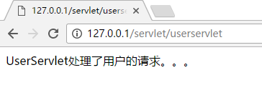
HTTP服务器
多个动态资源

Slide 20
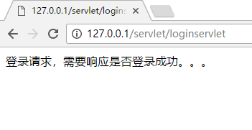
HTTP服务器
多个动态资源

Slide 21
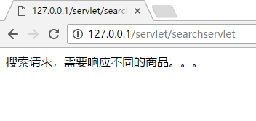
HTTP服务器
多个动态资源

Slide 22
HTTP服务器
多个动态资源
针对每一个业务操作，我们都会去定义一个对应的Servlet来完成。
就会在服务端产生很多个Servlet。
处理登录请求的类
登录请求
HttpServlet接口
客户端
服务端
请求动态资源
处理
注册请求
处理注册请求的类
service方法
搜索请求
处理搜索请求的类

Slide 23
HTTP服务器
实现步骤
定义一个接口HttpServlet，接口中定义service方法。
针对于每一种业务，都定义一个servlet类与之对应，该类实现HttpServlet接口
获取请求的uri，进行判断，调用不同的servlet类中的service方法。

Slide 24
目
动态资源和静态资源
响应多个动态资源
利用反射进行优化
加入异常处理
访问不存在的动态资源
Contents

Slide 25
HTTP服务器
优化步骤
把Servlet信息写到properties配置文件中。格式为：
servlet-info=/servlet/UserServlet，全类名；/servlet/loginServlet，全类名
定义一个接口ServletConcurrentHashMap，
接口中定义ConcurrentHashMap，该集合存储所有的servlet信息。
定义一个接口ParseServletConfig，该接口中定义一个方法（parse）。
定义ParseServletConfig的实现类，解析配置文件，并把配置文件中Servlet信息存到map集合中。
在main方法的第一行，开启一条线程执行解析配置文件的代码。
修改处理DynamicResourceProcess中的process方法

Slide 26
目
动态资源和静态资源
响应多个动态资源
利用反射进行优化
加入异常处理
访问不存在的动态资源
Contents

Slide 27
目
动态资源和静态资源
响应多个动态资源
利用反射进行优化
加入异常处理
访问不存在的动态资源
Contents

